Slide 1
Sentencia while y Manejo de Cadenas
Mgr. Danitza Eliana Solar Llanos

Slide 2
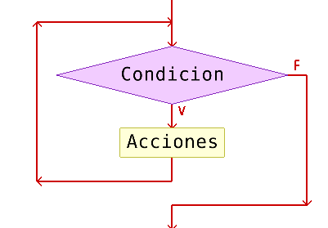
Sentencia While
En Python tenemos una palabra reservada llamada “while” que nos permite ejecutar ciclos, o bien secuencias periódicas que nos permiten ejecutar código múltiples veces.
El ciclo while nos permite realizar múltiples iteraciones basándonos en el resultado de una expresión lógica que puede tener como resultado un valor verdadero o falso (true o false).
Diagrama de Flujo | PseudoCodigo Mientras (condicion) hacer Accion(es) Fin Mientras | Python while condicion: instruccion(es)

Slide 3
Tipos de Bucles while
Bucles while controlado por Conteo, ejemplo: c=0 suma=0 while c<10: x=int(input("ingrese el numero: ")) suma=suma+x c=c+1 print("la suma es: ",suma)
Bucles while controlado por Evento num = int(input("Introduzca valor un numerico (-1 para salir): ")) s=0 while num != -1: s=s+num num = int(input("Introduzca valor numerico (-1 para salir): ")) print('la suma es: ', s)

Slide 4
Sentencias Utilitarias
)
Usando la sentencia ‘break’, ejemplo: variable = 10 while variable > 0: print ('Actual valor de variable:', variable) variable = variable -1 if variable == 5: break
Usando la sentencia ‘continue’, ejemplo: variable = 10 while variable > 0: variable = variable -1 if variable == 5: continue print ('Actual valor de variable:', variable)

Slide 5
Banderas
Es una variable de tipo booleano, es decir que guarda un valor de verdad (Verdad o Falso) .
En python los valores de verdad son True y False. Ejemplo: leer numeros hasta que se ingrese un numero negative. continuar=True while continuar==True: x=int(input('ingrese un numero entero')) if x<0: continuar=False

Slide 6
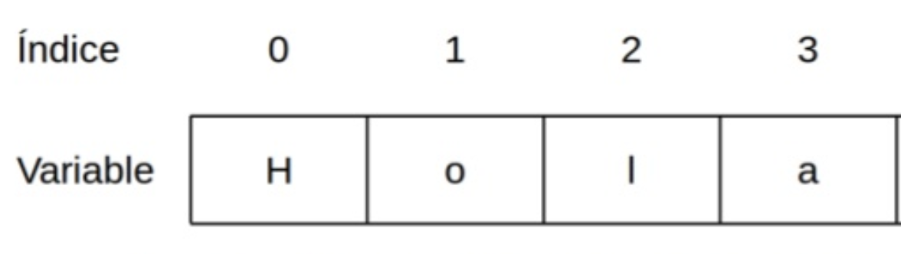
Manejo de Cadenas
Las cadenas son cualitativamente diferentes de los otros cuatro tipos porque están hechas de piezas más pequeñas — los caracteres.
Los tipos que comprenden piezas más pequeñas se llaman tipos de datos compuestos. Dependiendo de lo que hagamos, podemos tratar un tipo de datos compuesto como una única cosa o podemos acceder a sus partes. Esta ambigüedad es útil.
La siguiete cadena tiene tamaño = 4

Slide 7
Funciones para cadenas
Obtener el largo de una cadena se utiliza len, ejemplos: 1) t= len("programas ") print (t) 2) cad=input('ingrese una cadena’) t=len(cad) print('el tamanio de cad es ', t)
Acceder a una posición de la cadena, se escribe el nombre de la cadena y entre corchetes la posición que se desea. Las posiciones empiezan desde cero y van hasta el tamaño menos 1. a="Veronica“ (cadena con tamaño 8, posiciones van de 0-7) print(a[1]) (devuelve ‘e’) print(a[5]) (devuelve ‘i’) i=3
print(a[i]) (devuelve ‘o’)

Slide 8
Comparación de cadenas, Los operadores de comparación trabajan sobre cadenas. Para ver si dos cadena son iguales, por ejemplo: palabra="mesa" if palabra == "mesa": print ("la palabra es mesa")
El operador in, sirve para saber si una cadena es una subcadena de otra, por ejemplo: if 'z' in 'manzana': print('la palabra manzana tiene la letra z’)
Las cadenas son inmutables, la cadena no soporta la modificación de un carácter. Si queremos corregir la ortografía de una cadena, debemos hacer que la cadena a se refiera a otro valor.

